Slide 1

자동제어 시스템
RPM 센서
반도체 전자과 2학년 B반 3조
Member :김태중,송건영,임종권,조현민,
김온유,이다정,전영욱

Slide 2
Contents
1. RPM 센서의 정의
2. 소방펌프와 RPM의 관계
3. 비속도
4. RPM센서의 종류와 원리

Slide 3
1. RPM 센서의 정의
1/4
RPM
:회전하면서 일하는 장치의 1분동안의 회전수를 말한다.
일반적으로 회전속도를 ‘회전수’ 라고도 부른다.
RPM센서
:RPM을 측정하는 센서
:회전하면서 일을 하는 장치의 1분동RPM
RPM
:회전하면서 일을 하는 장치의 1분동안 회전수를
말한다.
일반적으로 회전속도를 ‘회전수
일반적으로 회전속도를 ‘회전수’ 라고도 부른다.

Slide 4
2. 소방펌프와 RPM의 관계
2/4
소방펌프와 회전수의 관계는 회전수가 정해지면 전양정
과 유량이 앞에서 결정되었으므로 비속도가 정해져 펌
프의 특성이 결정된다. 회전수는 펌프의 비속도와 케비
테이션 뿐만아니라 효율에도 영향을 끼친다.

Slide 5

3. 비속도
3/4
:비속도는 특유속도 또는 비교회전도 라고도 하며, 하나의 펌프 또는 송풍기의 회전차를 형상과 운전상태를 상사하게 유지하면서 그 크기를 바꾸어 단위 송출량에서 단위 양정을 내게 할 때 그 회전차에 주어야 할 회전수.
비속도는 어떤 펌프의 최고효율 점에서의 수치에 의해 계산하는 값으로 한다. 또 양흡입 펌프의 경우에 토출량을 1/2, 즉 한쪽 흡입관의 유량만으로 계산해야 한다.
→
•n = 펌프 회전수 rpm •Q = 토출량 ㎥/min •H = 전양정 m

Slide 6
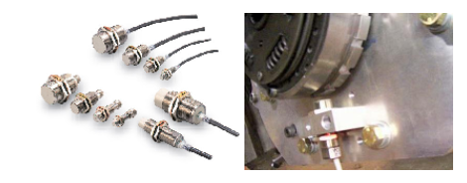
4. RPM센서의 종류와 원리
4/4
1. 근접센서(Proximity Sensor)
: 물리적인 접촉없이 전자계의 힘을 이용, 물체의 존재 여부, 통과, 연속흐름, 적체 등의 감지 및 위치제어에 이용하는 센서.
근접센서의 종류
: 고주파 발진형, 정전 용량형, 자기형, 광전형, 초음파형 등 으로 분류할 수 있다.
근접센서의 특징
: 검출물체의 재질과 크기에 따라 검출거리가 변한다.
근접센서의 선정시 유의할 점
: 검출물체의 재질, 크기, 그리고 취부조건에 유의해야 한다.

Slide 7
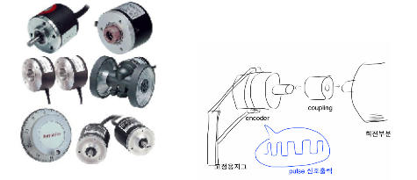
4. RPM센서의 종류와 원리
2. 엔코더(Rotary Encoder)방식
4/4
:모터같은 회전하는 물체의 도는 방향과 속도를 검출해내는 목적으로 쓰는것 으로 회전축을 돌릴 때 좌 우 를 판별할 수 있는 2개의 펄스 신호가 속도에 비례해서 나오는 것.

Slide 8
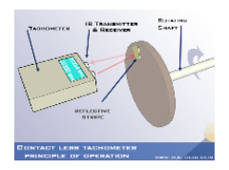
4. RPM센서의 종류와 원리
3. 비접촉식 레이저 선
4/4
회회전물체에 반사 테이프를 붙이고 테이프에 레이저를 쏘아
반사테이프에 반사된 레이져로 회전수를 카운트 함.

Slide 9
Contents.2
1. 3상 유도전동기란?
2. 3상2극 전동기의 원리
3. 엔코더 종류
4. 엔코더 차이점
5. 엔코더 구조
6. 제품 선정

Slide 10
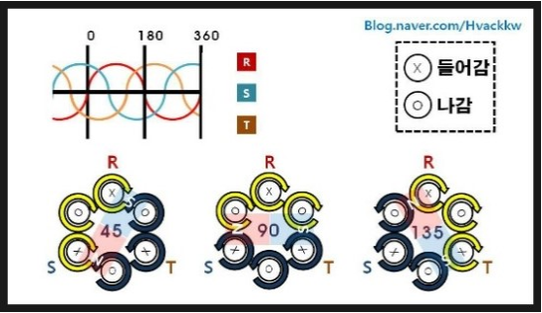
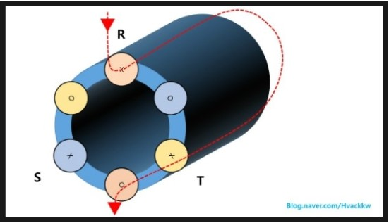
1. 3상 유도 전동기란?
→3상유도전동기는 서로 다른 위상을 가지는 3개의 교류를 이용해 전자석을 만들어 동력을 얻는 장치입니다.
R상과 S상과 T상의 위상은 각각 120도 차이가 나며, R상을 기준으로 S상은 R상보다 120도 앞서고, T상은 S상보다 120도 앞서 있습니다. 극수에 따라 한 상에 들어가고 나가는 권선의 개수가 달라지는데, 2극의 경우 한 상에 권선이 2번 지나가는 것을 뜻합니다.
→우리나라의 경우 교류의 주파수가 60Hz이므로, 전동기를 돌릴 때는 1초에 모터의 회전수는 60이고(실제로는 마찰로 인해 더 적음), 1분 동안에는 모터가 60 x 60 = 3600번 회전을 하게 됩니다.

Slide 11
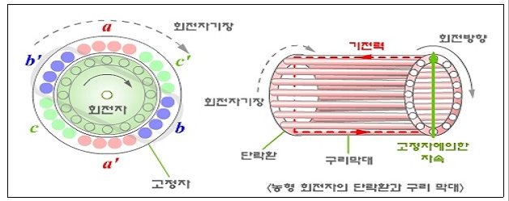
2. 3상 유도 전동기 원리
3상 농형 유동전동기의 회전자중 철심에 결합시키는 도체를 나타낸 것으로 구리막대와 단락환 으로 되어있다. 시계방향으로 회전자기장이 생기면 도체는 반대방향으로 움직이는 것과 같으며 이 회전자기장에 의한 자속에 의해 플레밍의 오른손 법칙에 따라 회전자에 기전력이 발생한다. 이 기전력은 다시 플레밍의 왼손법칙에 적용을 받아 회전자를 시계방향으로 회전하도록 하는 것이다.
그림과 같이 금속원통의 회전자 주위에 3상(aa’bb’cc’)의 전원을 인가하면 시계방향으로 회전자기장
이 생긴다. 따라서 유도전동기의 회전원리에 따라 회전자도 시계방향으로 회전한다.

Slide 12
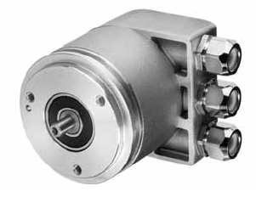
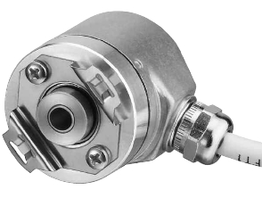
3. 엔코더 종류
앱솔루트 엔코더
출력형식 : 회전축의 회전각에 따라 Parallel Code로 출력됨
절대위치 : 상시 판별 가능함
측정범위 : 0 ~ 360°
정전시 : 전원 복구 후에도 절대위치 유지 계수가 불필요 하므로 에러 발생 없음
인크리멘탈 엔코더
출력형식 : 회전축의 회전각에 따라 구형파로 출력됨
절대위치 : 기준위치(원점)로부터 계수됨(Counter필요)
측정범위 : 분해능(출력펄스 수)에 의해 결정됨
정전시 : 전원 복구 후에는 원점을 찾아야 함

Slide 13
4. 앱솔루트, 인크리멘탈 엔코더 차이점
앱솔루트 엔코더
- 자기 위치를 기억함
- 전원 투입이 되면 현재 위치에 맞는 엔코더 데이타가 있으므로 바로 절대 위치를 알 수 있음
인크리멘탈 엔코더
- 자기 위치를 잃어버림
- 전원이 투입되면 그 자리가 0이 되고 회전시에 엔코더 펄스를 검출하여 회전각과 방향을 알게됨

Slide 14
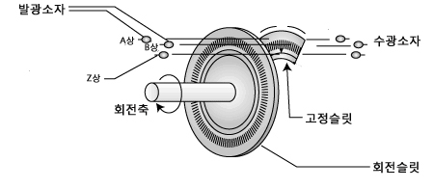
5-1. 인크리멘탈형 엔코더의 구조
- 슬릿이 간단한 구조이다.
회전원판에 다수의 슬릿을 배치하고, 발광소자 발생한 빛을 고정슬릿을 통하여 수광소자에 맞추고, 수광소자는 그 빛을 검출함으로써 슬릿을 투과하는 빛을 전기신호로 변화하는 원리.
- A상과 B상이 90도의 위상차를 가지고 설치되어 있으므로 펄스가 발생화가 되며, 슬릿의 정 중앙에 원점출력상인 Z상이 1회전당 1번 투과하므로 원점을 출력할 수 있는 구조.

Slide 15
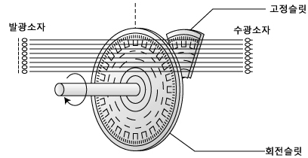
5-2. 앱솔루트형 엔코더의 구조
앱솔루트형 엔코더는 항상 모터(축)의 고유의 위치를 검출할 수 있습니다.
회전축의 0도가 되는 지점을 기준으로 360도를 일정비율로 분할하고, 그 분할된 각도마다 인식가능한 전기적인 디지털코드를 지정하여, 회전축의 위치 및 각도에 따라서 지정된 디지털코드로 출력되도록 절대회전각도 검출 장치이며, 위의 그림처럼 발광소자와 수광소자가 8개라면 8개의 신호선이 나와야 합니다.
하지만 불합리성이 있어 보통의 엡솔루트 엔코더는 디지털코드 또는 통신타입으로 신호를 주게 됩니다.

Slide 16
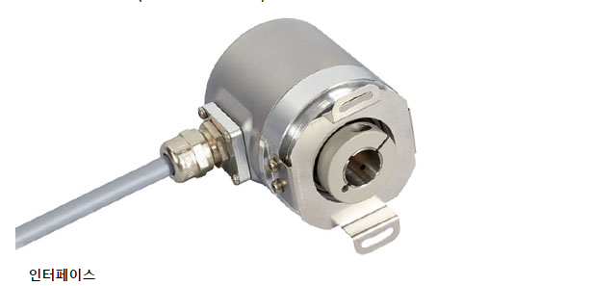
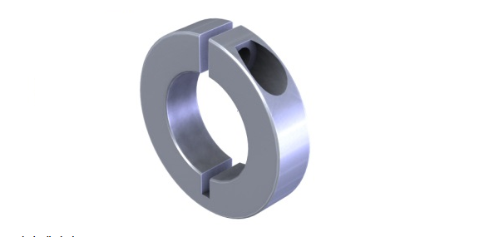
선정이유
: 3상2극 전동기의 회전 수를 측정할땐 엔코더방식이 적합한데 앱솔루트 방식은 각도검출용이고 인크리먼트 방식은 회전 수와 회전방향 검출용이다.
따라서 전동기의 회전수를 측정할 때는 인크리먼트 방식이 더 적합하다.
6. 선정 제품
UCD-IPT00-XXXXX (PROGRAMMABLE)-HFY0-2RW
32400200 - Clamping Ring B15
연결 방향 | Radial
전압공급 | 4.75 – 30 VDC
인터페이스 | Programmable Incremental
프로그래밍 기능 | PPR (1-16384), Output, Counting Direction
출력 드라이버 | RS 422 (TTL)
전력소비 | ≤ 1.0 W
과학 기술 | 자석의
최대 기계 속도 | ≤ 12000 1/min
샤프트 직경 | ø 15 mm (0.59")
케이블 길이 | 2 m [79"]
소개 | 클램프 링은 로터리 엔코더의 중공축을 회전축에 고정 시 사용한다.
축 선택 사양 | 막힌 중공축
축 선택 사양 | 58 mm
재질 | 알루미늄

Slide 17
THANK YOU

